Slide 1
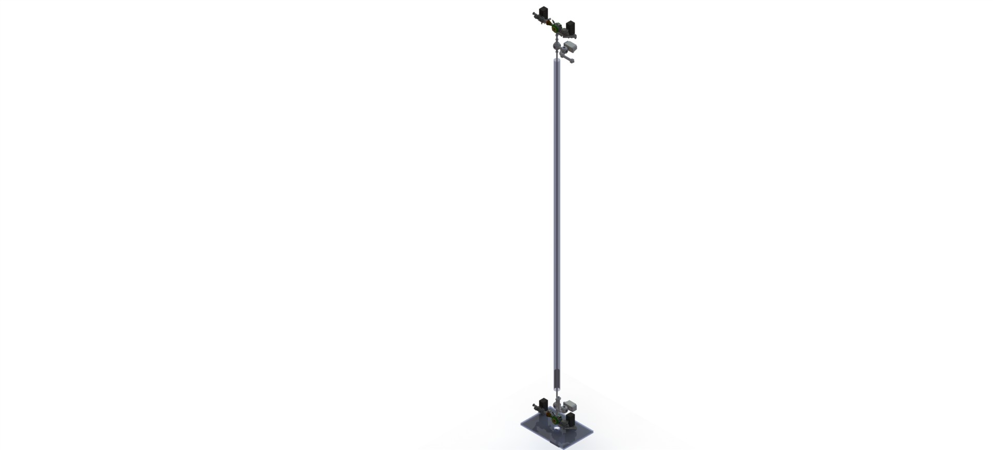


MAGIA -ADVANCED
Gabriele Rosi
Dipartimento di Fisica e Astronomia – Università di Firenze
LENS –European Laboratory for Non-Linear Spectroscopy
INFN – Sezione di Firenze

Slide 2
Outline
Interferometria atomica per misure di gravità
Esperimento MAGIA: risultati principali
Rivelazione GW con AI
L’esperimento MAGIA-ADVANCED
Prospettive future

Slide 3
Interferometria atomica
Interferometro ottico
π /2 pulse agisce come un divisore
di fascio;
π pulse agisce come uno specchio;
Specchio
Frange di
interferenza
state |1>
Divisore di fascio
state |2>
In presenza di un sistema atomico a due livelli si può fare un’analogia tra frange di interferenza luminose e popolazione atomica
Interferometro atomico
P₁₋₂
|2 ›
|1 ›
Tempo di interazione τ [1/Ω]
π/2
π
DIVISIONE
RIFLESSIONE
RICOMBINAZIONE

Slide 4
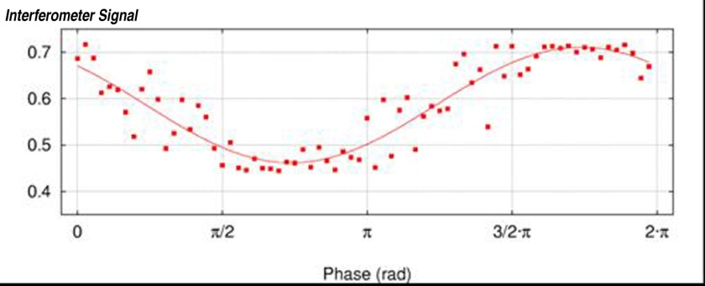
Interferometria atomica
LA GRAVITÁ
“ROMPE”
LA SIMMETRIA
Evoluzione
Totalmente
Simmetrica
Se
La popolazione dello stato finale dipende
dalla fase interferometrica
z
|2>
Frange
|1>
Fase dei laser Raman
t

Slide 5
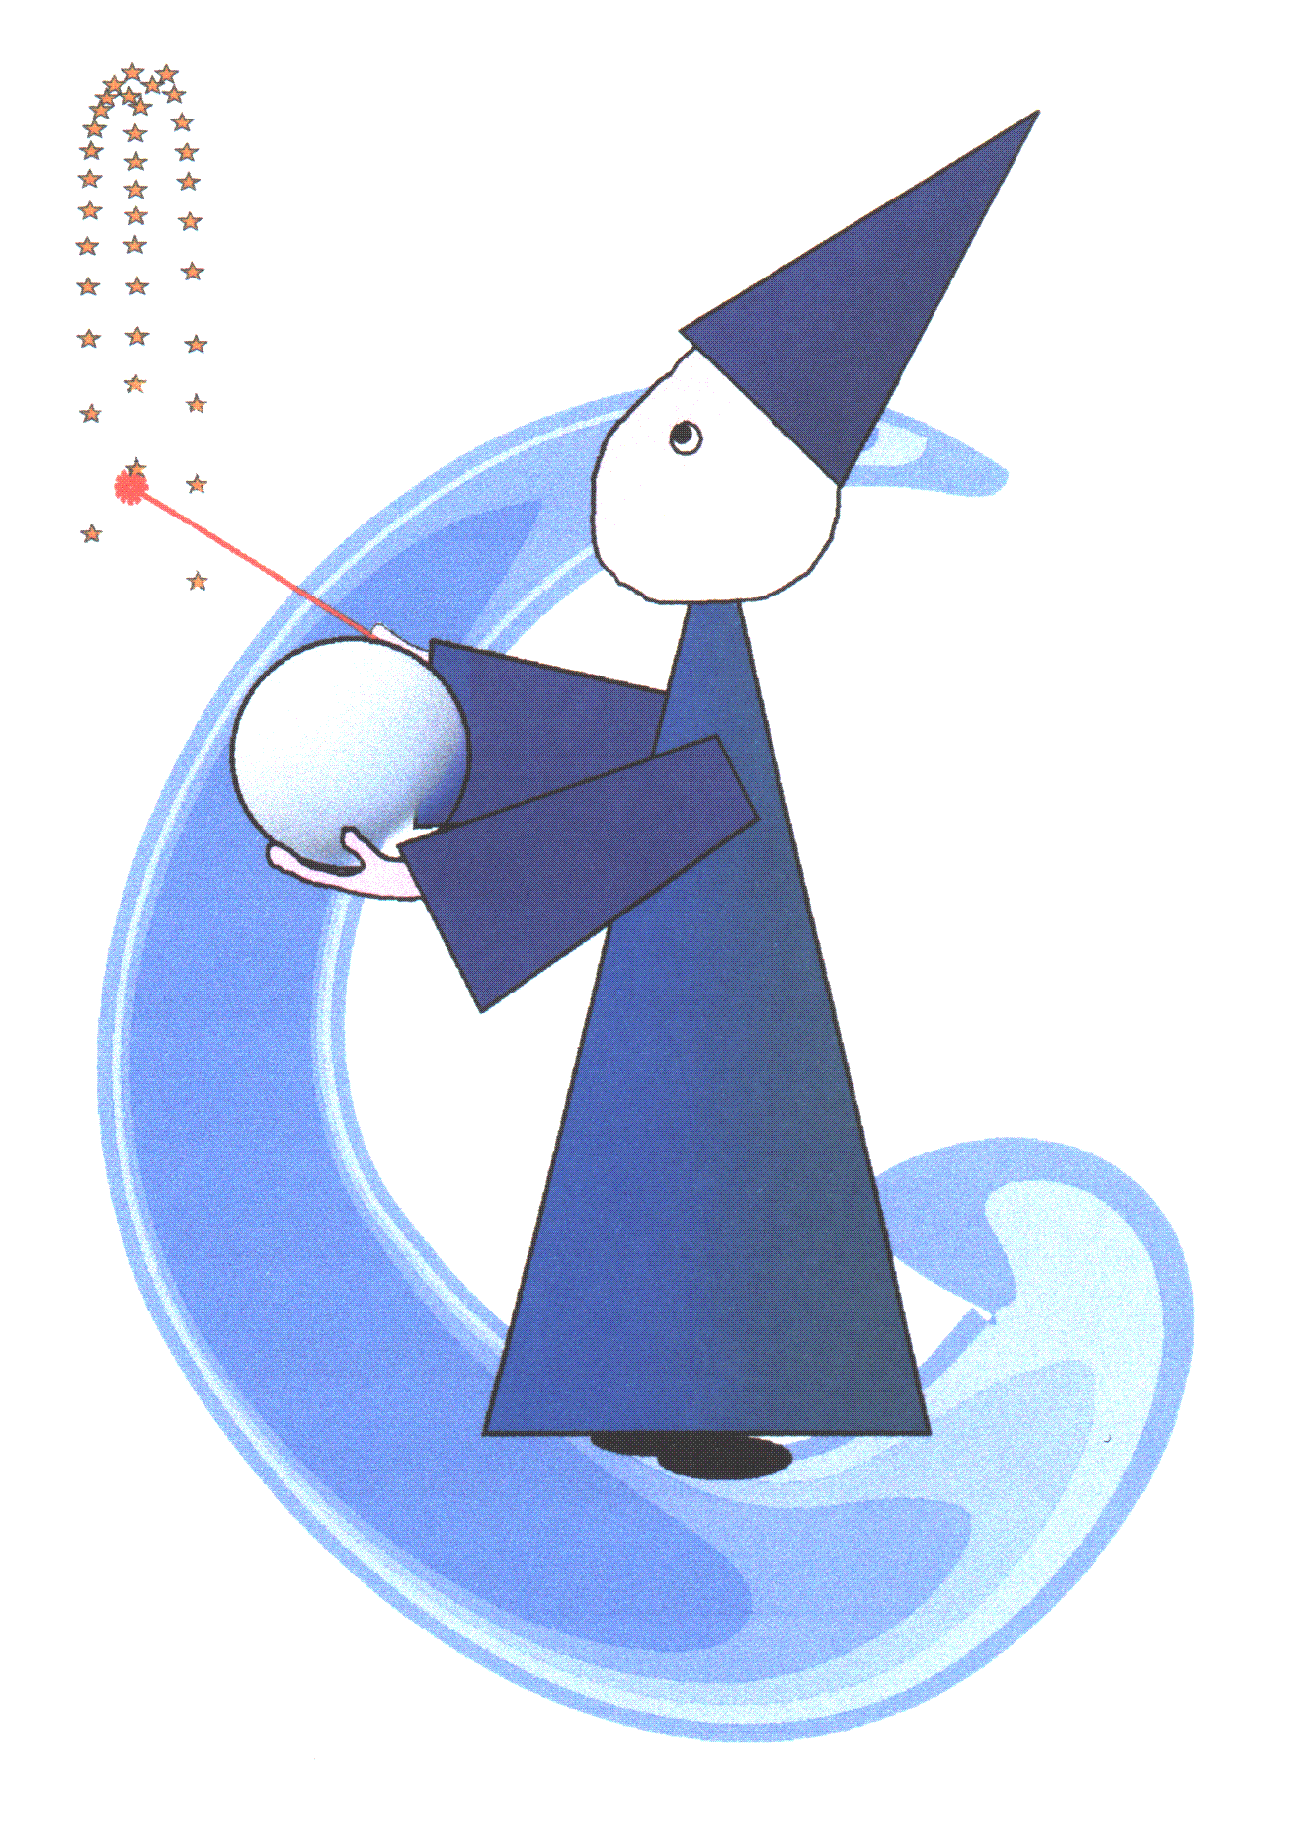
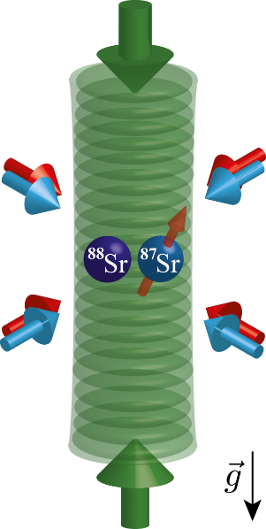
Motivazioni
Gli interferometri atomici sono sensori precisi e accurati ideali per condurre esperimenti sulla gravità
Determinazione accurata di costanti fondamentali (G)
Test del principio di equivalenza (oggetti “quantistici” in caduta)
Test della legge 1/r² a piccolo distanze (~μm)
Sviluppo di sensori compatti per varie applicazioni
(ricerche geofisiche, monitoraggi ambientali,
prospezioni del sottosuolo)
Rivelazione di onde gravitazionali
Notes:
Atom interferometers are the future tool to help in answering some of these fundamental questions: why gravity is so weak ? is there something beyond the standard model? Is the gravity scaling as 1/r^2 at micrometer distances

Slide 6
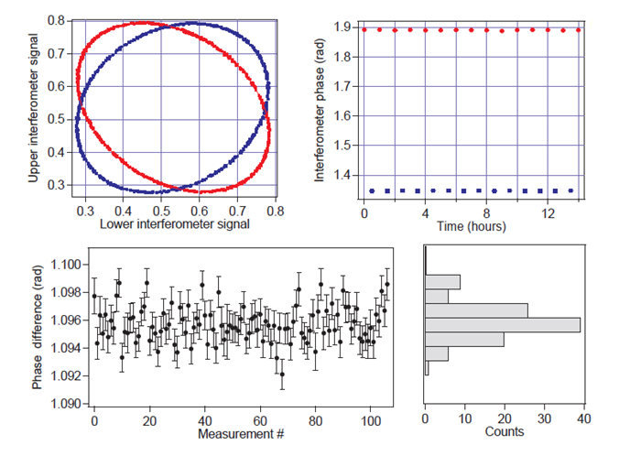
MAGIA
Caratteristiche:
Modulazione delle masse
sorgenti: 30 mins
Tempo di integrazione:
più di 100 ore su 2 settimane
Sensibilità: 3x10⁻⁹ g/Hz^{1/2}
Sensibilità finale: ~ 10⁻¹¹ g
6.67191(77)_{stat}(62)_{sys}× 10⁻¹¹ m³ Kg⁻¹ s⁻²
  G. Rosi et al., “Precision measurement of the Newtonian gravitational constant using cold atoms”, Nature 510, 518-521 (2014)

Slide 7
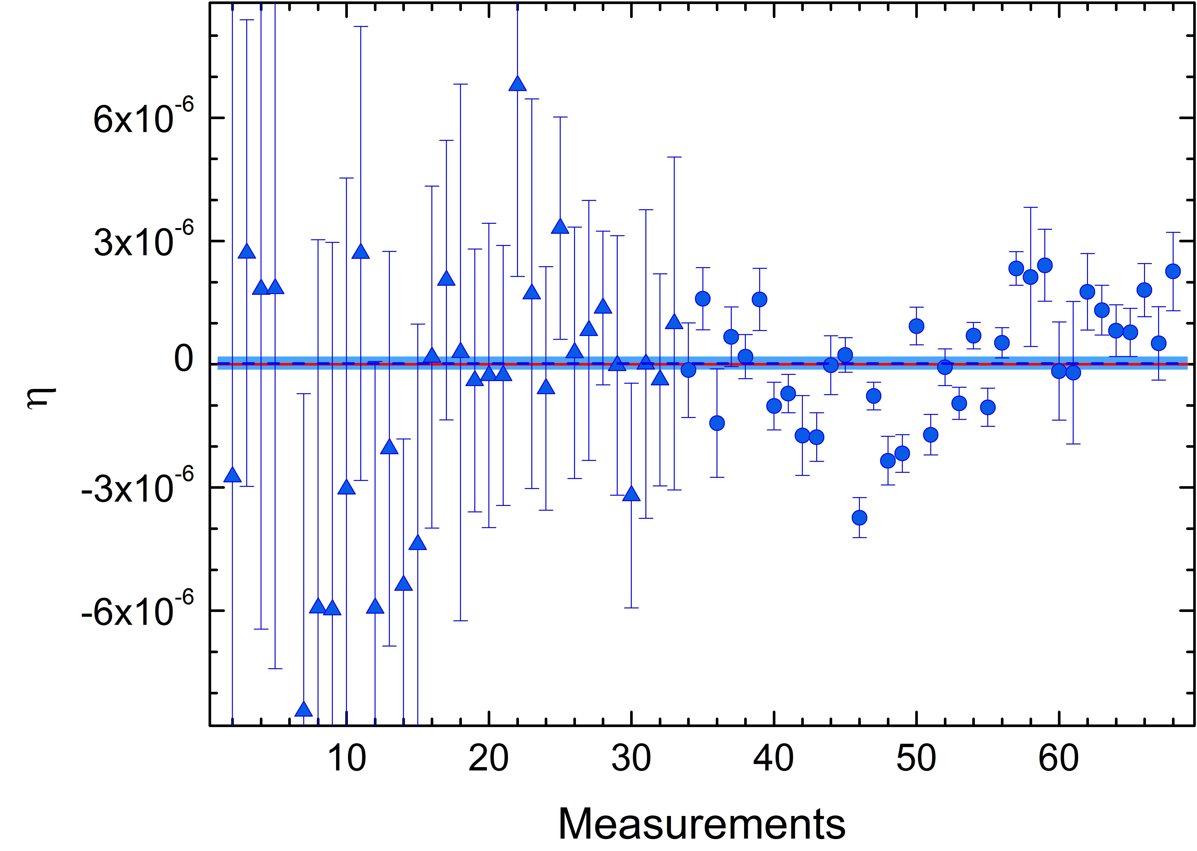
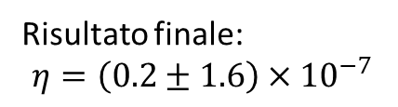
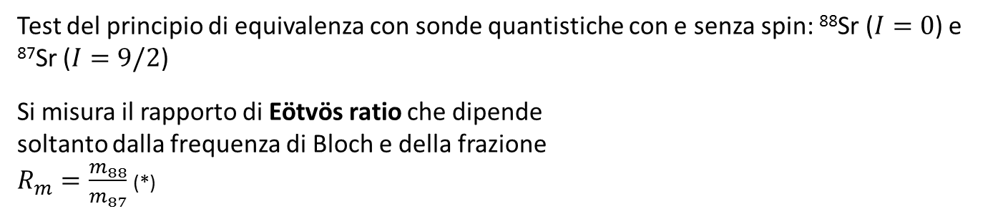
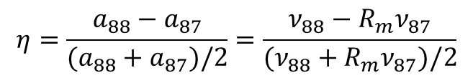
WEP test
Test del principio di equivalenza con sonde quantistiche con e senza spin: ⁸⁸Sr ($I=0$) e ⁸⁷Sr ($I=9/2$)
Si misura il rapporto di Eötvös ratio che dipende
soltanto dalla frequenza di Bloch e della frazione
$R_{m}=\frac{m_{88}}{m_{87}}$ (*)
AM resonant tunneling spectra
AM frequency lock
$$η=\frac{a_{88}−a_{87}}{(a_{88}+a_{87})/2}=\frac{ν_{88}−R_{m}ν_{87}}{(ν_{88}+R_{m}ν_{87})/2}$$
L'incertezza per ogni punto è la somma in quadratura dell'errore statistico e sistematico
Risultato finale:
$$η=\left(0.2±1.6\right)×{10}^{−7}$$
(L’incertezza corrisponde all’errore sulla media pesata del campione)
M. G. Tarallo, T. Mazzoni, N. Poli, D. V. Sutyrin, X. Zhang, G. M. Tino, Phys. Rev. Lett. 113, 023005 (2014)
(*) conosciuta meglio di 10⁻¹⁰ : Rana et al., PRA 86, 050502 (2012)

Slide 8

MAGIA-ADVANCED

Slide 9
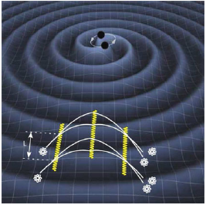
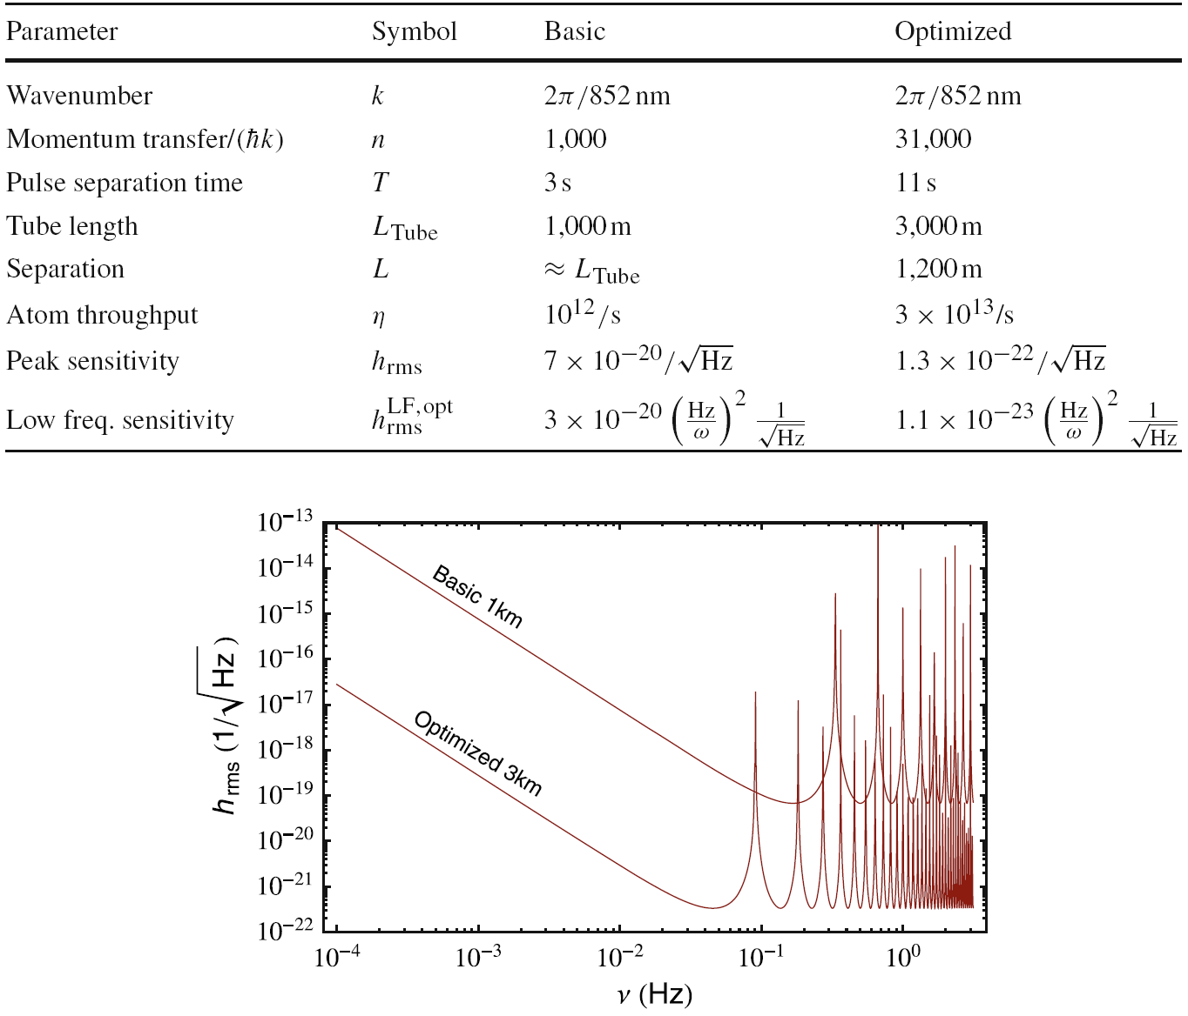
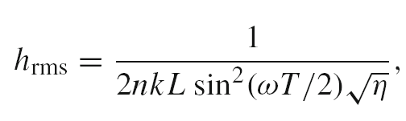

Rilevazione di GW con AI
$$h_{rms}<{10}^{−22}/\sqrt{Hz}$$
- Grande n –> Schemi LMT
- Elevato T –> caduta/trappola
- Grande η
- Bassa distorsione del fronte d’onda
- Basso rumore di fase
From: M.Hohensee, S.-Y. Lan, R. Houtz, C. Chan, B. Estey, G. Kim, P.-C. Kuan, H. Müller, Gen. Relativ. Gravit. 43:1905–1930 (2011)

Slide 10
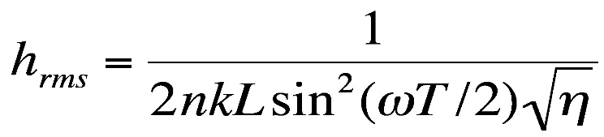
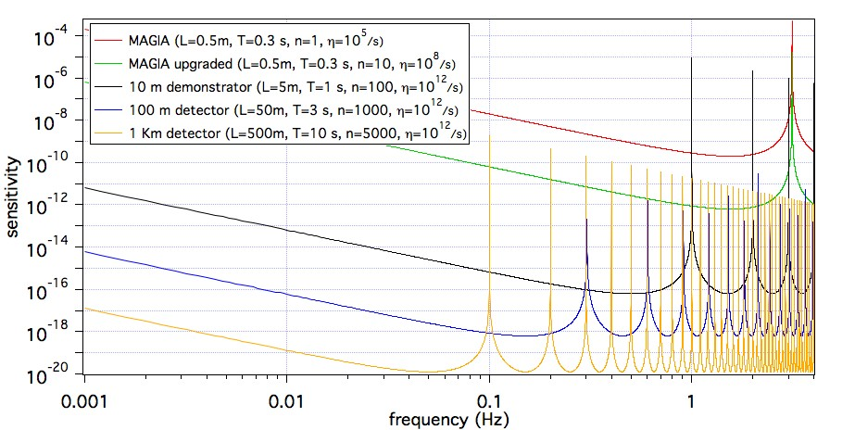
GW with AI
Funzione di sensibilità
Notes:
Limite QPN alla sensibilità di strain per interferometro con lunghezza totale L, n impulsi trasferiti, intervallo T tra gli impulsi Raman, flusso atomico eta.

Slide 11
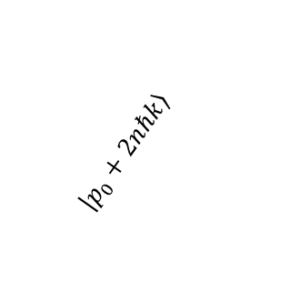





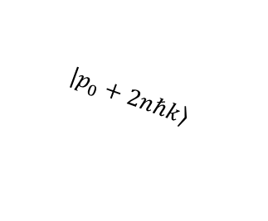

Fontana da 10 m
Sequenza sperimentale: interferometro Mach-Zehnder su 10 m di distanza di volo
Lancio: ~ 2*160 π impulsi
BS $−$ M$−$ BS: LMT impulsi Bragg 2*200 ħk
L~ 8 m
T~1 s
$$π$$
$$\vec{g}$$
$$\left|\left.p_{0}\right\rangle \right.$$
$$\left|\left.p_{0}+2nℏk\right\rangle \right.$$
$$\frac{π}{2}$$
$$\frac{π}{2}$$
$$\left|\left.p_{0}\right\rangle \right.$$
$$\left|\left.p_{0}+2nℏk\right\rangle \right.$$

Slide 12
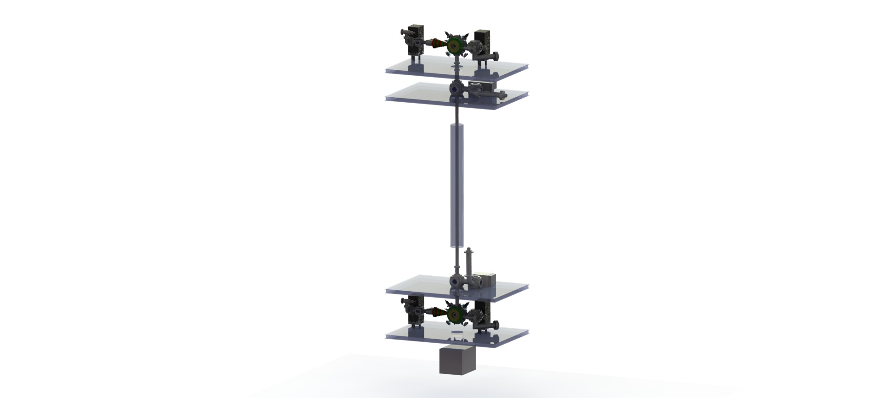

10 m fountain in Firenze
Nuovo laboratorio nel vano scale (tre piani)
Altezza totale ~16 m @ Dipartimento di Fisica UNIFI – Fi-INFN
3° piano (torretta)
vano scale
...
Control room (2° piano)
seminterrato

Slide 13
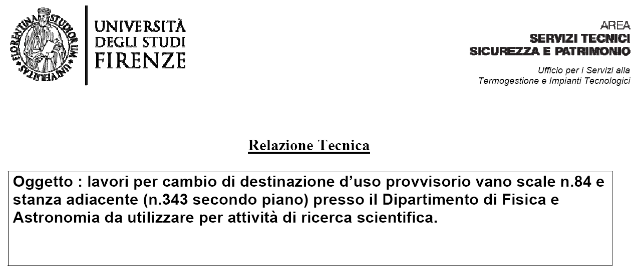
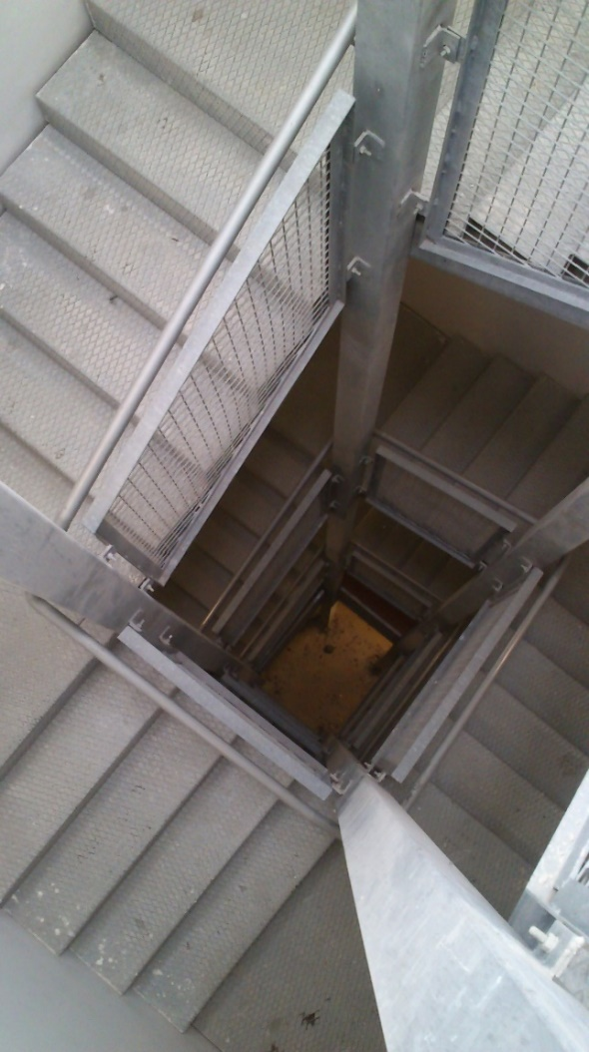

Towards a 10 m fountain …

Slide 14
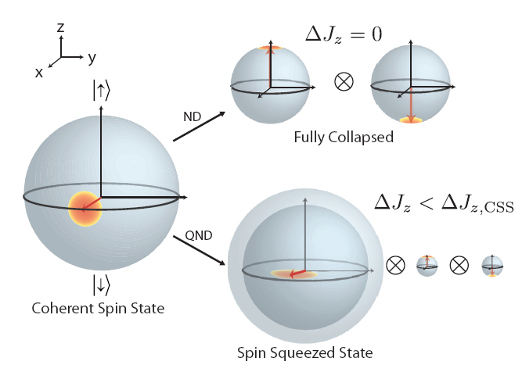
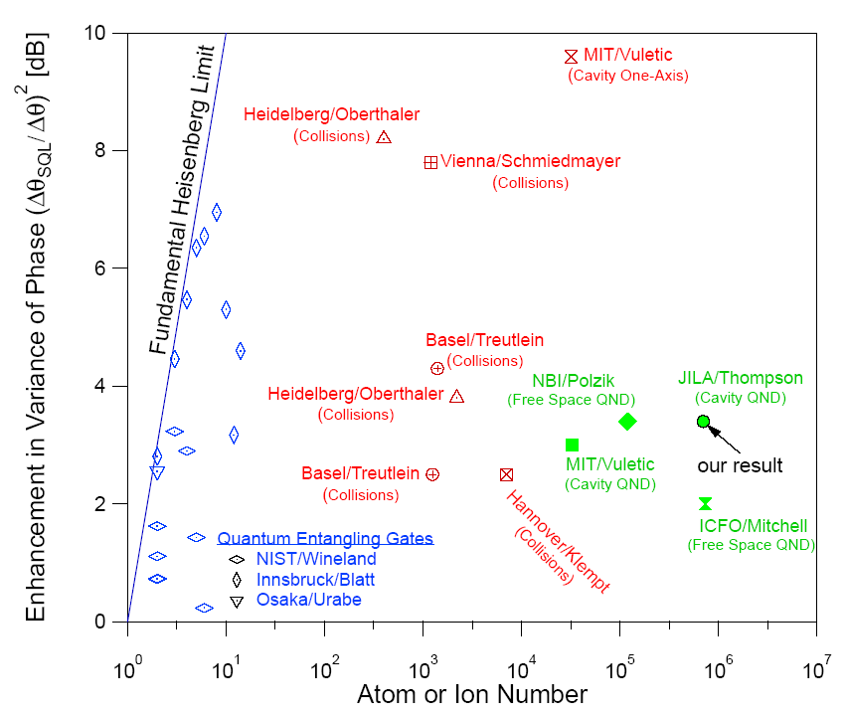
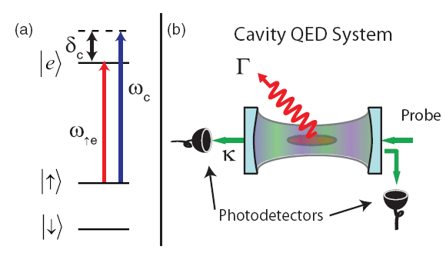

Atomic Squeezing
$$Implementazione in AI ancora \\ non chiara$$
COLLABORAZIONE CON MIT

Slide 15
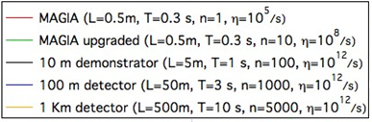
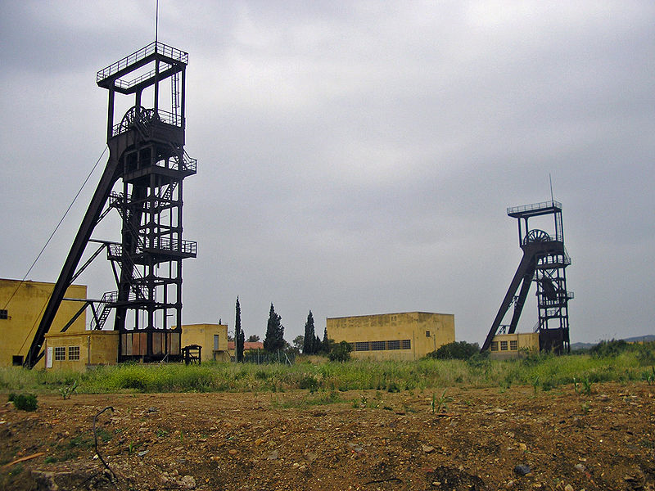
Prospettive future
Sulcis Mine (Sardegna)
EP Tests, Dark matter detection*
*Andrew A. Geraci, Andrei Derevianko, «Sensitivity of atom interferometry to ultralight scalar field dark matter» arXiv:1605.04048

Slide 16
MAGIA ADV people
Membro | Qualifica | Appartenza
Guglielmo M. Tino | Professore ordinario | UNIFI, Associato CNS II
Nicola Poli | Ricercatore | UNIFI, Associato CNS II
Gabriele Rosi | Ricercatore | INFN, Dipendente CNS II
Giulio D’amico | Dottorando | UNIFI, Associato CNS II
Marella de Angelis | Ricercatore | CNR, Associato CNS II
Ruben Pablo Del Aguila | Dottorando | UNIFI, Associato CNS II
Tommaso Mazzoni | Assegnista | UNIFI, Associato CNS II
Leonardo Salvi | Dottorando | UNIFI, Associato CNS II
Flavio Vetrano | Professore ordinario | UNIURB, Associato CNS II
Andrea Vicerè | Professore associato | UNIURB, Associato CNS II
Su Zhang | Borsa post doc stranieri | UNIFI, Associato CNS II
Xian Zhang | Borsa post doc stranieri | UNIFI, Associato CNS II
Marilù Chiofalo | Professore Associato | UNIPI, Associato CNS II
Roberta Citro | Professore Associato | UNISA, Associato CNS II
Giorgio Carelli | Ricercatore | UNIPI, Associato CNS II
Michele Barsanti | Ricercatore | UNIPI, Associato CNS II

